Slide 1

Hezké středeční ráno!

Slide 2
Poruchy zemské kůry

Slide 3
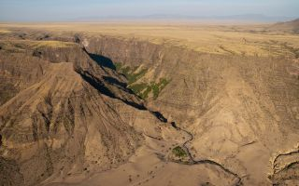
Poruchy zemské kůry
Působením tahových a tlakových sil dochází k porušování, deformacím zemské kůry.
Rozlišujeme poruchy plastické a křehké.
Notes:
Východoafrický rift, Tanzánie.

Slide 4

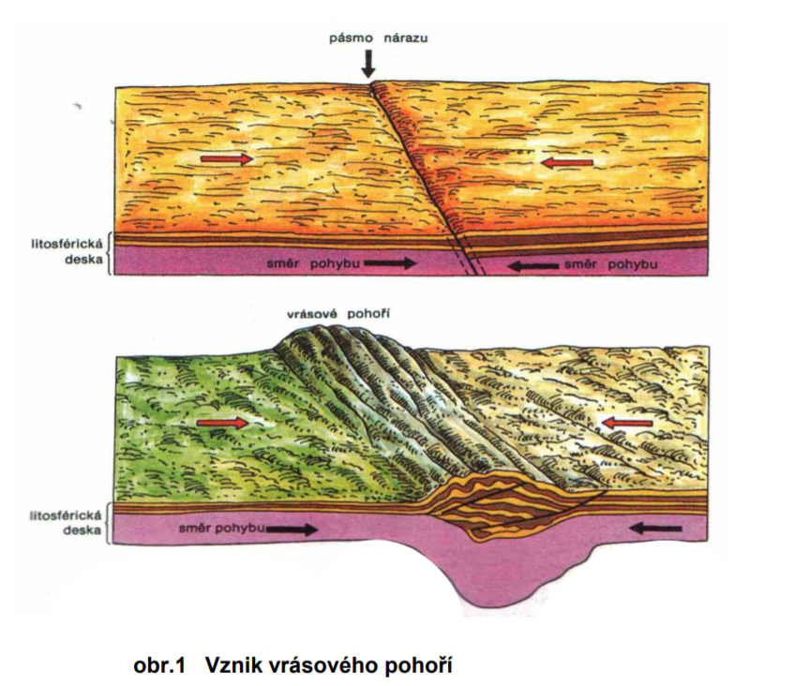
Plastické poruchy
Vznikají za vysokých / nízkých teplot umožňujících plastické chování hornin.
Řadíme sem:
  vrásy,
  vrásové přesmyky.
  K vrásnění dochází v místech, kde na sebe narážejí okraje litosférických desek.
Obrovský tlak zprohýbá vrstvy zemské kůry do vln, které nazýváme vrásy.
Vrásnění vede k tvorbě vysokých pásemných pohoří (Himálaj, Kavkaz, Kordillery, Karpaty, Alpy).
Notes:
Vznikají za vysokých teplot umožňujících plastické chování hornin.
Obr.: Vznik vrásového pohoří.

Slide 5
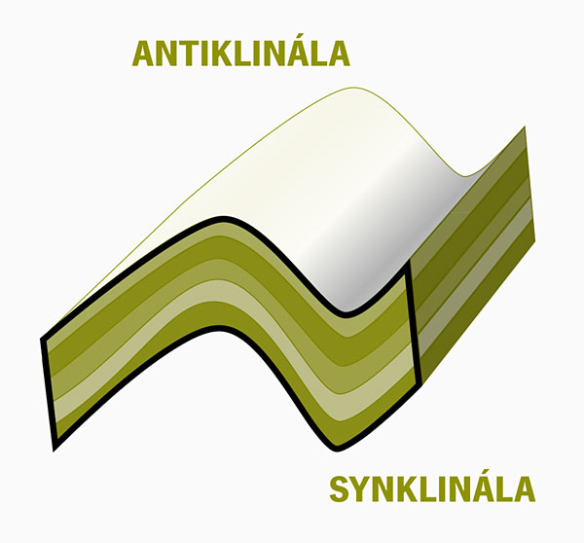
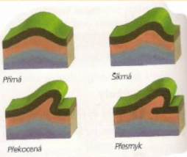
POPIS VRÁSY + TYPY VRÁS
SEDLO
PŘÍMÁ
ŠIKMÁ
Porovnejte vrásy na obrázcích. Co je hlavním kritériem k jejich rozlišení?
PŘEKOCENÁ
PŘESMYK
KORYTO
Notes:
U vrásy rozlišujeme dvě části. Horní, sedlo (antiklinálu), a spodní, koryto (synklinálu).
K obrázku vpravo: Pokud je překocená vrása dále stlačována, může dojít k jejímu přetržení a posunování po vrstvách v podloží. Vzniká tak vrásový přesmyk.

Slide 6
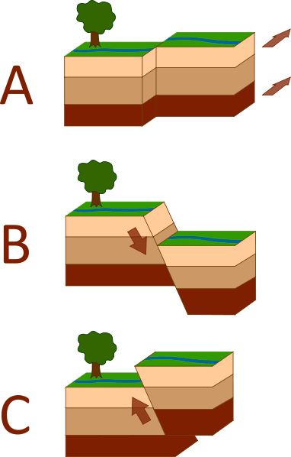
křehké poruchy
K těmto poruchám dochází v pevném stavu, za nižší / vyšší teploty.
3 základní pohyby:
HORIZONTÁLNÍ POSUN
Horniny praskají → vytvářejí se v nich pukliny a trhliny, které označujeme jako zlomy.
Horniny jsou jimi rozděleny do bloků, které se mohou vůči sobě pohybovat.
POKLES
ZDVIH (KERNÝ PŘESMYK)
Notes:
Na zlomech dochází ke 3 základním pohybům. Při zdvihu jeden ze dvou bloků vůči druhému vystoupí, při poklesu poklesne. Při horizontálním posunu se výšková úroveň bloků nemění, oba bloky se pouze posunují v protisměru vedle sebe.

Slide 7
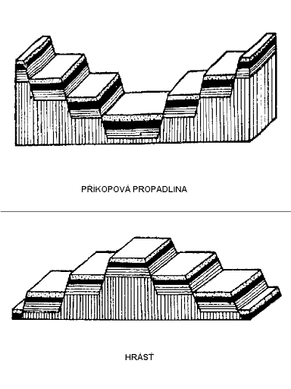
Příkopová propadlina + hrásť
Zlomový systém, ve kterém je střední kra zemské kůry výše než ostatní.
Zlomový systém, ve kterém je střední kra zemské kůry níže než ostatní.

Slide 8

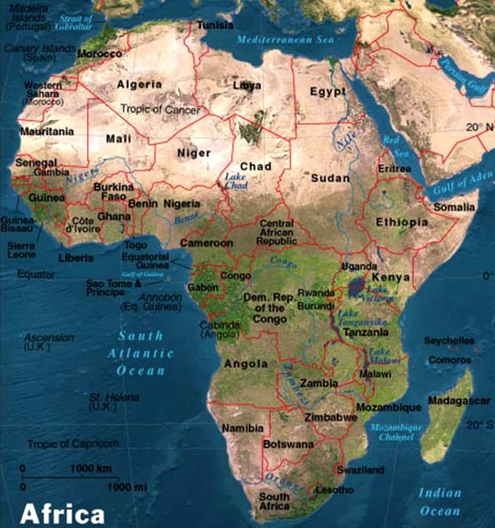
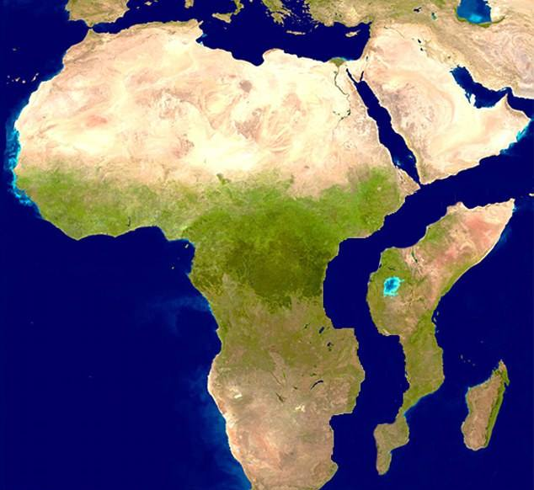
Východoafrická příkopová propadlina
Rozdělí se Afrika v budoucnu na dvě části?
Východoafrický rift nebo Východoafrická příkopová propadlina je aktivní kontinentální riftová zóna ve východní Africe na rozhraní vzdalujících se tektonických desek.
Africká deska se zde rozpadá na desku Núbijskou a Somálskou. Předpokládá se, že oblast je zárodkem budoucího nového oceánu.

Slide 9
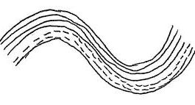
Popis vrásy
Sedlo (antiklinála)
Koryto (synklinála)

Slide 10
PŘIŘAĎTE Typy vrás:
ŠIKMÁ
PŘEKOCENÁ
PŘESMYK
PŘÍMÁ
PŘÍMÁ
ŠIKMÁ
PŘEKOCENÁ
PŘESMYK

Slide 11
Přetahování
https://www.skolasnadhledem.cz/game/2052

